Slide 1
Предметная область
«Иностранные языки» в контексте обновленных ФГОС

Slide 2
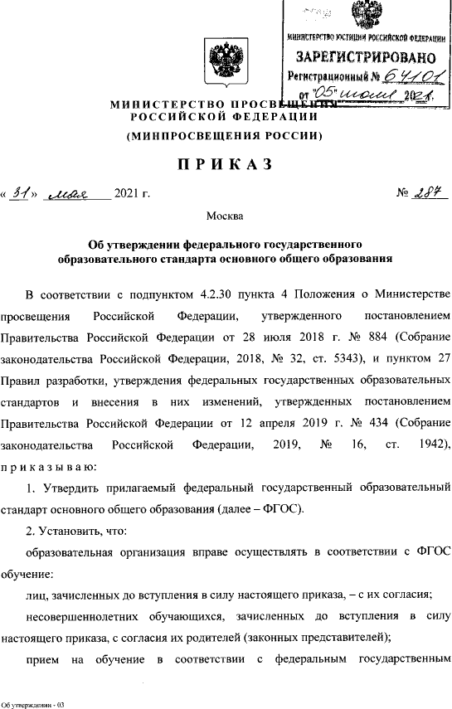
Обновленные ФГОС
Приказ Министерства просвещения Российской Федерации от 31 мая 2021 г. № 286 «Об утверждении Федерального Государственного образовательного стандарта начального общего образования»
Приказ Министерства просвещения Российской Федерации от 31 мая 2021 г. № 287 «Об утверждении Федерального Государственного образовательного стандарта основного общего образования»
Приводят Стандарты в соответствие Федеральному закону «Об
образовании в Российской Федерации»
Устанавливают вариативность/модульность реализации программ
Детализируют условия реализации образовательных программ
Конкретизированные результаты систематизированы
Оптимизированы требования к основной образовательной программе и
рабочей программе

Slide 3
Обновленные ФГОС
Ключевая педагогическая задача:
создание условий инициирующих действие обучающегося
Требования к результатам реализации ОП сформулированы в категориях системно-деятельностного подхода
Формулировки личностных результатов:
«ценностное отношение к…»
«уважительное отношение к…»
«интерес к…»
-----------------------
Формулировки метапредметных результатов
«находить…»
«выявлять…»
«устанавливать..»
«выбирать…»
-----------------------
Формулировки предметных результатов
«осознавать…»
«понимать…»
«владеть…»
«использовать…»
«приобретение опыта…» Конкретизированы по годам обучения
Системно-деятельностный подход
Ориентация на формирование системы ценности и мотивов
Личностные результаты
(ценности и мотивация)
Три группы УУД:
познавательные,
коммуникативные и регулятивные действия
Метапредметные результаты («soft skills»)
Конкретизация и систематизация предметных результатов
Предметные результаты

Slide 4
Цель иноязычного образования (ПООП ООО)
▰ формирование
компетенции
коммуникативной
▰ средствами иностранного
языка
обучающихся в
формируются ключевые универсальные
единстве таких её составляющих,
учебные компетенции, включающие
ценностно-
образовательную,
ориентационную, общекультурную,
как речевая,
языковая, компенсаторная
социокультурная,
компетенции.
учебно-познавательную,
информационную, социально-трудовую и компетенцию личностного самосовершенствования.

Slide 5
Содержание обучения
▰ В плане предъявления содержания построение Федеральных программ по английскому языку основано на концентрическом принципе.
▰ В каждом классе даются новые, не изучавшиеся ранее элементы содержания. Однако в процессе обучения лексика, грамматические формы и конструкции, освоенные на предыдущих этапах, повторяются и закрепляются на
расширяющемся тематическом содержании речи. Это
особенностями памяти школьников и необходимостью
обусловлено
поддерживать
сформированные лексико-грамматические навыки в рабочем состоянии.

Slide 6
Основные подходы
▰ В соответствии
с личностно парадигмой основными обучению
▰ Совокупность подходов возможность поставленные
перечисленных предполагает реализовать
цели, добиться
ориентированной образования подходами к
иностранным языкам признаются
компетентностный,
системно-деятельностный,
достижения планируемых результатов
в рамках содержания, отобранного
для основной школы, использования
новых педагогических (дифференциация,
индивидуализация,
технологий
межкультурный коммуникативно- когнитивный.
и
проектная
деятельность и др.) и использования современных средств обучения.

Slide 7
ПРИМЕРНЫЕ РАБОЧИЕ ПРОГРАММЫ НОО и ООО
Федеральные рабочие программы начального общего и основного общего образования учебного предмета «Иностранный язык» научно обоснованы, прозрачны по структуре, информативны и универсальны.
▰ Они учитывают общий вектор развития образования по иностранным языкам на ближайшие годы:
▰ полиязычность, проявляющаяся в стремлении к
изучать два и более иностранных языков;
▰ практико-ориентированность (ИЯ для определенных целей/профессий/отраслей знания);
В Предметных результатах для каждого года
обучения были учтены:
▰ происходящие изменения в условиях работы с информацией
▰ возрастающая роль функциональной грамотности обучающихся (в частности, читательской грамотности)
▰ усиление роли личностных и метапредметных результатов
▰ необходимость обновления тематики общения на иностранном языке в связи с появлением новых реалий
▰ метапредметность универсальными коммуникативность,
(в плане владения
компетенциями:
критическое мышление,
умение работать в группе, креативность и др.)

Slide 8
Планируемые результаты
▰ В разделе Планируемые результаты освоения Федеральной рабочей программы по английскому языку на уровне начального общего и основного общего образования личностные и метапредметные результаты даются без деления на классы.
▰ Вклад иностранного языка сквозь призму учебного предмета в воспитание обучающихся прослеживается через тематическое содержание речи.
▰ Метапредметная организации представлена деятельности планировании.
сущность способов
учебной в
в
деятельности
рубрике виды
Тематическом

Slide 9
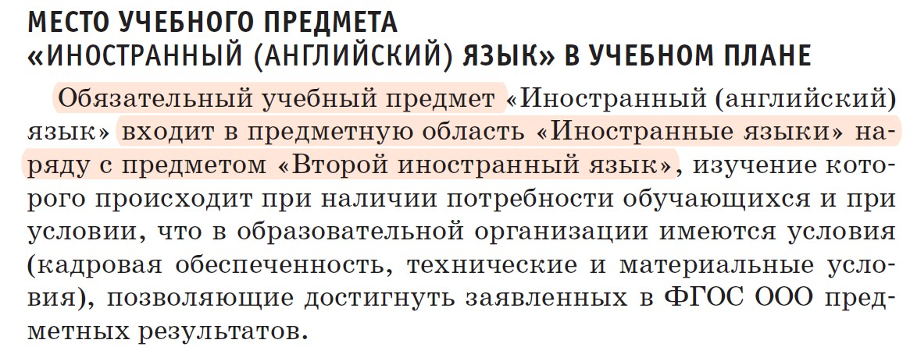

Slide 10
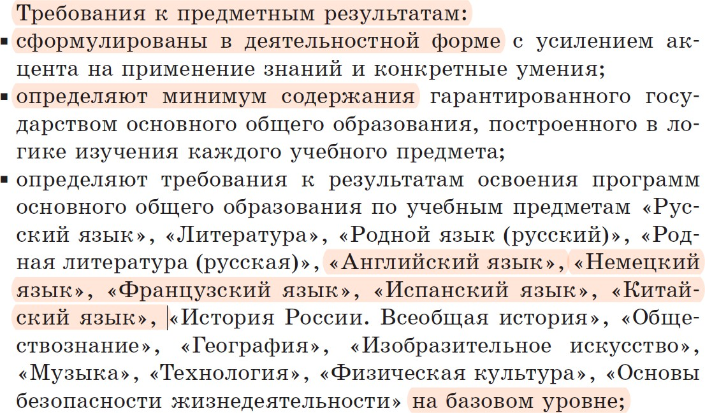
ПРЕДМЕТНАЯ ОБЛАСТЬ «ИНОСТРАННЫЙ ЯЗЫК» (ФГОС ООО)

Slide 11
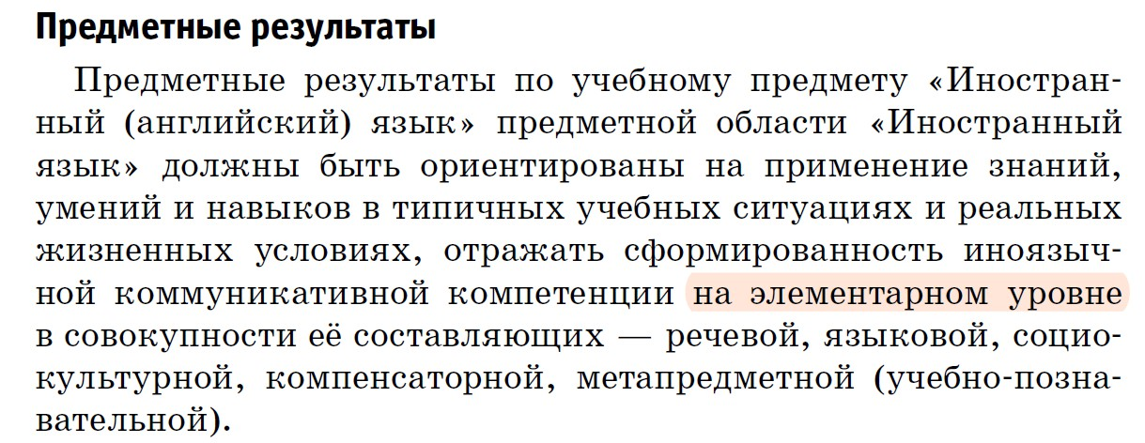
ФГОС НОО
ФГОС ООО

Slide 12
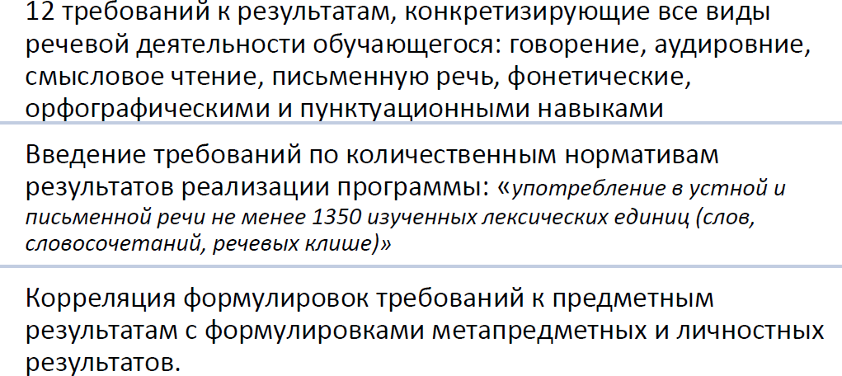
Особенности требований к результатам освоения предмета «Иностранный язык»

Slide 13
СОДЕРЖАНИЕ ОБУЧЕНИЯ УЧЕБНОМУ ПРЕДМЕТУ
«ИНОСТРАННЫЙ ЯЗЫК» (ПООП ООО)
Коммуникативные умения
Формирование умения общаться в устной и письменной форме, используя рецептивные и продуктивные виды
Языковые знания и умения
▰ Фонетическая сторона речи
▰ Графика, орфография и пунктуация
▰ Лексическая сторона речи
▰ Грамматическая сторона речи
▰ Социокультурные знания и умения
▰ Компенсаторные умения
речевой деятельности в рамках речи
▰ Говорение
тематического содержания
▰ Аудирование
▰ Смысловое чтение
▰ Письменная речь

Slide 14
Федеральные рабочие программы. Читательская грамотность
▰ Предметная
область
«Иностранный
Обучение чтению вслух и про себя - со 2 по 9 класс В Содержании обучения
▰ предусмотрено формирование различных видов чтения: с пониманием основного содержания, с пониманием запрашиваемой информации, с полным пониманием прочитанного
▰ перечислены типы и жанры текстов для чтения для каждого года обучения
В Предметных результатах
▰ определены коммуникативные умения в чтения и указаны объемы текстов для чтения (для каждого класса)
В Тематическом планировании
▰ Перечислены умения в чтении (важными для формирования 3 уровней ЧТ)
язык» вносит большой вклад в формирование читательской грамотности обучаемых, понимаемой
«как способность человека понимать и
использовать письменные тексты, размышлять о них
и заниматься чтобы достигать
чтением для того,
своих целей, расширять свои знания и возможности, участвовать
социальной жизни»
▰ В Федеральных рабочих программах – заложен ресурс формирования данного метапредметного умения
в

Slide 15
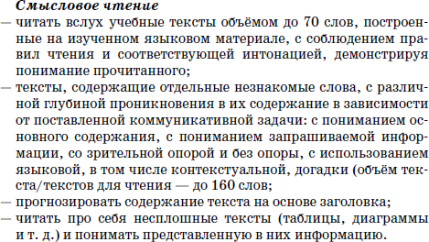
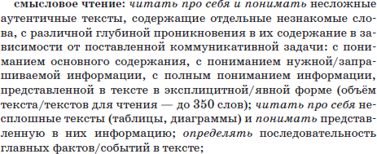
Смысловое чтение
▰ Чтение вслух учебных текстов с соблюдением правил чтения и соответствующей интонацией, понимание прочитанного. Тексты для чтения вслух: диалог, рассказ, сказка.
▰ Чтение про себя учебных и адаптированных аутентичных текстов, построенных на изученном языковом материале, с различной глубиной
проникновения в их содержание в зависимости от поставленной коммуникативной задачи: с пониманием основного содержания, с пониманием запрашиваемой информации.
▰ Чтение с пониманием основного содержания текста предполагает определение основной темы и главных фактов/событий в прочитанном
тексте с опорой и без опоры на иллюстрации, с использованием языковой, в том числе контекстуальной, догадки.
4 класс
▰ Чтение с пониманием запрашиваемой нахождение в прочитанном тексте и информации фактического характера с
информации предполагает понимание запрашиваемой опорой и без опоры на
7 класс
иллюстрации, с использованием языковой, в том числе контекстуальной, догадки.
▰ Чтение несплошных текстов (таблиц, диаграмм) и понимание представленной в них информации. Тексты для чтения: диалог, рассказ,
сказка, электронное сообщение личного характера, текст научно- популярного характера, стихотворение.

Slide 16
ФУНКЦИОНАЛЬНАЯ ГРАМОТНОСТЬ. ИНОСТРАННЫЙ ЯЗЫК
17

Slide 17
Количественные нормативы в требованиях к результатам освоение иностранного и второго иностранного языка

Slide 18
ФЕДЕРАЛЬНАЯ РАБОЧАЯ ПРОГРАММЫ

Slide 19
Федеральные рабочие программы НОО и ООО предметной области «Иностранный язык»
▰ преемственны по отношению друг к другу и по структуре, и по содержанию.
▰ включают Пояснительную записку и
три крупных раздела:
▰ 1) Содержание обучения учебному предмету «Английский язык», распределенное по годам обучения
▰ 2) Планируемые результаты освоения учебного предмета (личностные, метапредметные и предметные)
▰ 3) Тематическое планирование (по классам)
▰ •Структура рабочих
соответствует
Федеральных программ
требованиям,
обозначенным в ФГОС НОО, ФГОС ООО.

Slide 20
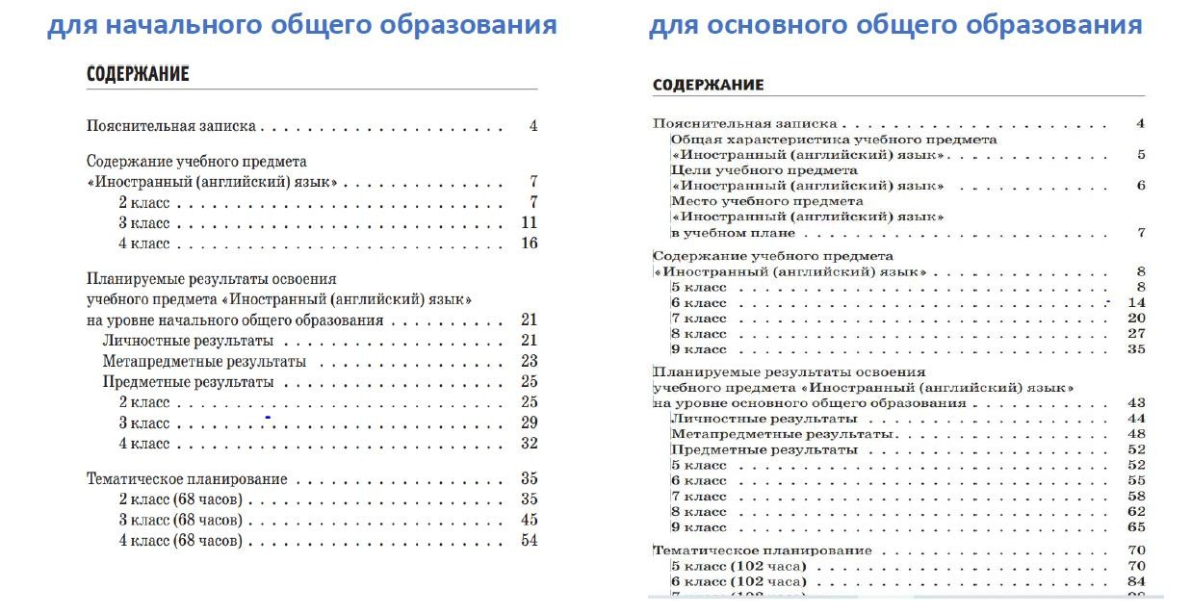
Федеральные рабочие программы («Английский язык»)

Slide 21
Пояснительная записка и содержание обучения
В Пояснительной
записке формулируются и
Содержание обучения дает представление об общем массиве изучаемых дидактических единиц с его распределением по классам
характеризуются современные
цели иноязычного
образования, называются условия, повлиявшие на
пересмотр и конкретизацию целей обучения
иностранному языку:
▰ ориентация на требования ФГОС НОО и ООО,
▰ геополитические процессы (многополярность,
открытость), которые привели к включению в
состав изучаемых в школе иностранных языков ▰
некоторые новые для нас, например, китайский
▰ возросшая значимость владения иностранным языком как для самообразования, так и для профессионального роста, которая выразилось в
Примерных основных образовательных
программ начального и основного общего
образования, Универсальных
кодификаторов с распределением учебного
материала
обеспечивает
Примерных
по
некую рабочих
годам обучения
усилении требований к владению ИЯ, в
универсальность
необходимости сбалансированного обучения всем видам общения (устным и письменным); к возрастанию роли читательской грамотности
программ по
отношению к разным УМК, вошедшим в Федеральный перечень учебников.

Slide 22
Предметные результаты
▰ Предметные результаты даются по классам, что позволяет проследить динамику развития
коммуникативных умений в говорении, аудировании, чтении и письменной речи, динамику овладения
языковыми знаниями и совершенствования языковых навыков (орфографических, пунктуационных,
лексических, грамматических).
▰ В Предметных результатах для каждого года
обучения указываются количественные показатели:
▰ •объемы и виды устных и письменных высказываний обучающихся
▰ •объемы текстов для чтения, время звучания текстов для аудирования
▰ • количество лексических единиц для рецептивного и продуктивного усвоения
▰ Говорение (4 класс)
создавать устные связные монологические высказывания (описание, рассуждение; повествование/сообщение) с вербальными и/или зрительными опорами в рамках тематического содержания речи для 4 класса (объём монологического высказывания — не менее 4—5 фраз);
▰ Лексическая сторона речи (9 класс)
распознавать в звучащем и письменном тексте 1350 лексических единиц (слов, словосочетаний, речевых клише) и правильно употреблять в устной и письменной речи 1200 лексических единиц, обслуживающих ситуации общения в рамках тематического содержания, с соблюдением существующей нормы лексической
сочетаемости; ….

Slide 23
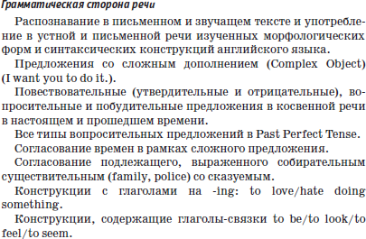
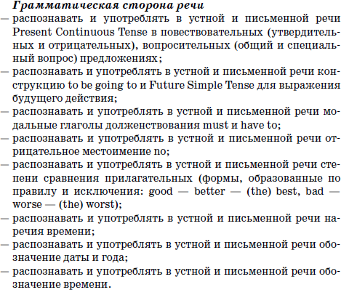
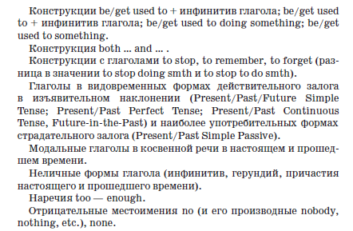
Грамматический материал не только назван, но конкретизирован и проиллюстрирован с помощью речевых образцов
4 класс
8 класс

Slide 24
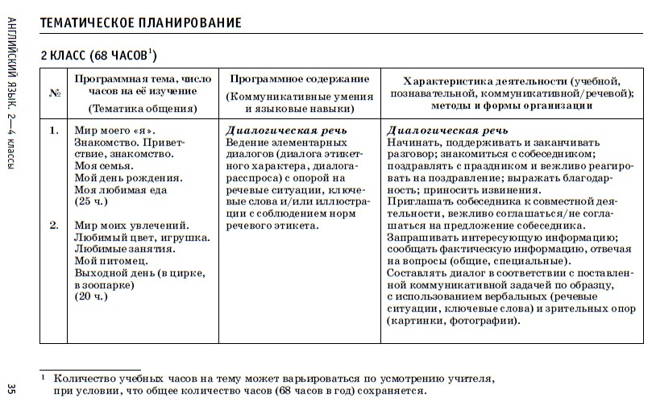
Готовое тематическое планирование
▰ Раздел Тематическое планирование имеет свои особенности, отличающие данную ПРП от Примерных программ прошлого поколения:
▰ Таблица тематического планирования содержит:
Программную тему, примерное число часов на её изучение (набор тем обязателен, но их последовательность может варьироваться)
Программное содержание (языковой и речевой материал)
Характеристику деятельности (учебной, познавательной, коммуникативной/ речевой)

Slide 25
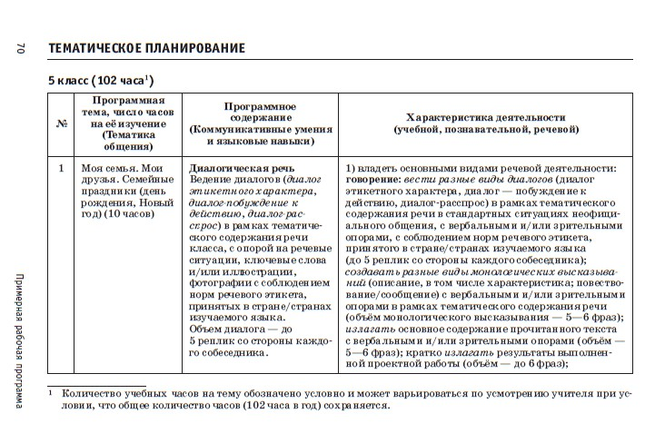
▰ Это дает возможность использовать
учебники, в которых есть все материалы по обязательным темам ФГОС и Примерной
▰ программы, но при этом распределять время, исходя из особенностей и потребностей класса.
▰ Таким образом, сохраняется возможность вариативности в подаче материала, возможность добавить время на изучение темы при необходимости.
▰ За счет школьного компонента можно изучать и другие темы, используя дополнительные учебные пособия.

Slide 26
РЕАЛИЗАЦИЯ
концентрического
принципа
2 класс
4 класс
▰ Мир моего «я». Приветствие. Знакомство.
▰ Мир моего «я». Моя семья. Мой день рождения, подарки. Моя
любимая еда. Мой день (распорядок дня, домашние обязанности).
▰ Мир моих увлечений. Любимая игрушка, игра. Мой питомец.
Любимые занятия. Занятия спортом. Любимая сказка/
история/рассказ. Выходной день. Каникулы.
▰ Мир вокруг меня. Моя комната (квартира, дом), предметы мебели и интерьера. Моя школа, любимые учебные предметы. Мои друзья, их внешность и черты характера. Моя малая родина (город, село).
Путешествия. Дикие и домашние животные. Погода. Времена года (месяцы). Покупки.
▰ Родная страна и страны изучаемого языка. Россия и страна/страны изучаемого языка. Их столицы, основные достопримечательности и интересные факты. Произведения детского фольклора. Литературные персонажи детских книг. Праздники родной страны и страны/стран изучаемого языка
Моя семья. Мой день рождения. Моя
любимая еда.
▰ Мир моих увлечений. Любимый цвет,
игрушка. Любимые занятия. Мой питомец. Выходной день.
▰ Мир вокруг меня. Моя школа. Мои друзья.
Моя малая родина (город, село).
▰ Родная страна и страны изучаемого
языка. Названия родной страны и
страны/стран изучаемого языка; их столиц.
Произведения Литературные
детского фольклора. персонажи детских книг.
Праздники родной страны и страны/стран изучаемого языка (Новый год, Рождество)

Slide 27
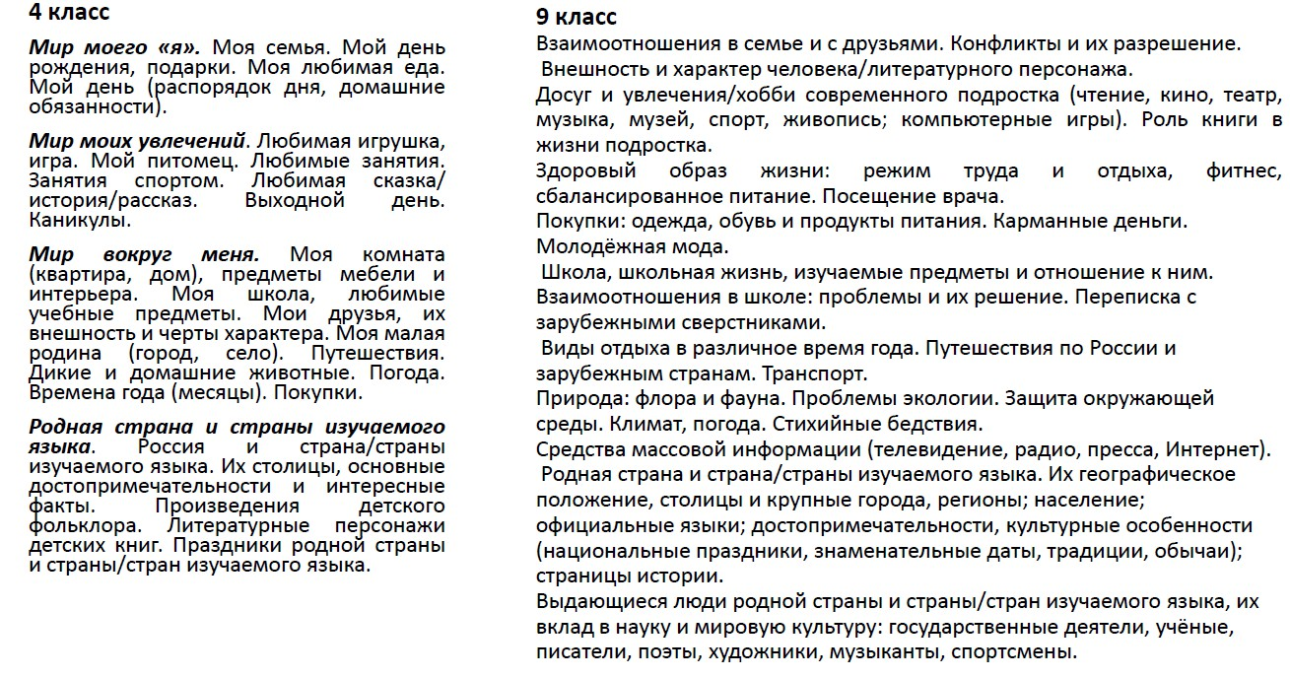

Slide 28
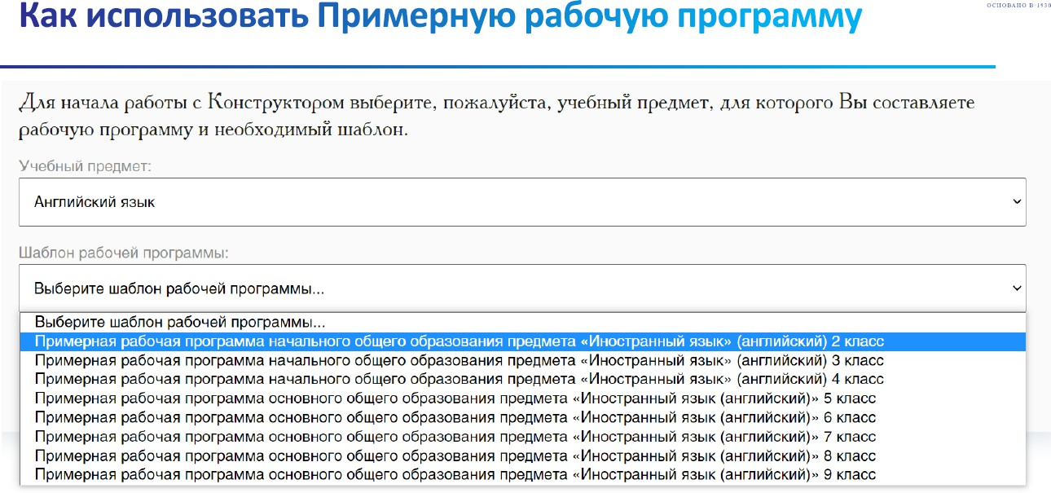
▰ Примерные рабочие программы служат основой для создания учителями собственных рабочих программ, учитывающих познавательные потребности обучающихся и особенности УМК, который ими используется.
▰ Самостоятельность учителя при планировании учебного процесса обеспечивается ресурсом учебного времени в 30% на уровне основного общего образования и 20% на уровне начального общего образования. Различия в ресурсе объясняются тем, что индивидуальные различия между младшими школьниками в темпе овладения
33
иностранным языком менее очевидны и начальный курс больше регламентирован.

Slide 29
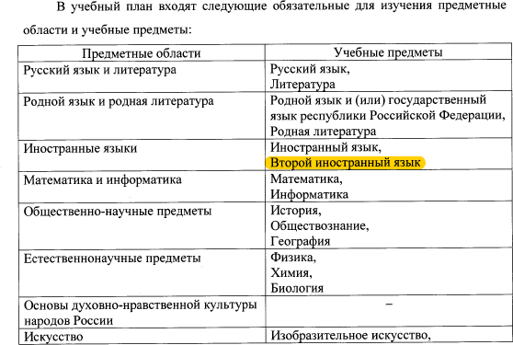
Второй иностранный язык
▰ Образовательная
сама
определяет приемлемую для себя
организация
модель введения преподавания предмета
«Второй иностранный язык», не противоречащую ФГОС ООО и СанПиН и
обеспечивающую допорогового уровня
достижение иноязычной
коммуникативной компетенции на втором
иностранном языке.
34

Slide 30
 | Предметные области | Предметы ФГОС ООО 2021 |  | Для организаций, в которых языком образования является русский, изучение родного языка и родной литературы из числа языков народов РФ, государственных языков республик РФ осуществляется: при наличии возможностей организации; по заявлению обучающихся, родителей (законных представителей) несовершеннолетних обучающихся.
 | Обязательная часть
 | Русский язык и литература | Русский язык
 |  | Литература
 | Родной язык и родная литература | Родной язык и (или) государственный язык республики РФ
 |  |  |  | Изучение второго иностранного языка из перечня, предлагаемого Организацией, осуществляется: при наличии в Организации необходимых условий; по заявлению обучающихся, родителей (законных представителей) несовершеннолетних обучающихся.
 |  | Родная литература
 | Иностранные языки | Иностранный язык
 |  | Второй иностранный язык
 | Математика и информатика | Математика
 |  |  |  | Учебный предмет «Математика» предметной области «Математика и информатика» включает в себя учебные курсы «Алгебра», «Геометрия», «Вероятность и статистика». Достижение обучающимися планируемых результатов освоения программы основного общего образования по учебному предмету «Математика» в рамках государственной итоговой аттестации включает результаты освоения рабочих программ учебных курсов «Алгебра», «Геометрия», «Вероятность и статистика».
 |  | Информатика
 | Общественно-научные предметы | История
 |  | Обществознание
 |  | География
 | Естественнонаучные предметы | Физика
 |  | Химия
 |  |  |  | Учебный предмет «История» предметной области «Общественно-научные предметы» включает в себя учебные курсы «История России» и «Всеобщая история».
 |  | Биология
 | Искусство | Музыка
 |  | Изобразительное искусство
 |  |  |  | В целях обеспечения индивидуальных потребностей обучающихся часть учебного плана, формируемая участниками образовательных отношений из перечня, предлагаемого Организацией, включает учебные предметы, учебные курсы (в том числе внеурочной деятельности), учебные модули по выбору обучающихся, родителей (законных представителей) несовершеннолетних обучающихся, в том числе предусматривающие углубленное изучение учебных предметов, с целью удовлетворения различных интересов обучающихся, потребностей в физическом развитии и совершенствовании, а также учитывающие этнокультурные интересы, особые образовательные потребности обучающихся с ОВЗ.
 | Технология | Технология
 | Физическая культура и основы безопасности жизнедеятельности | Основы безопасности жизнедеятельности
 |  | Физическая культура
 | Часть, формируемая участниками образовательных отношений

Slide 32
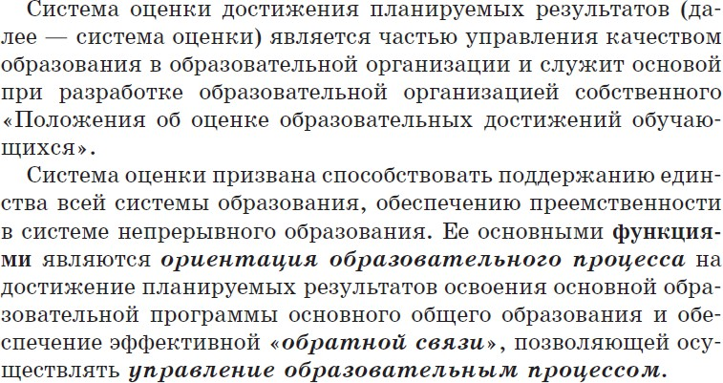
ФОРМИРУЮЩИЙ (РАЗВИВАЮЩИЙ) ПОДХОД К ОЦЕНКЕ
ОБРАЗОВАТЕЛЬНЫХ РЕЗУЛЬТАТОВ

Slide 33
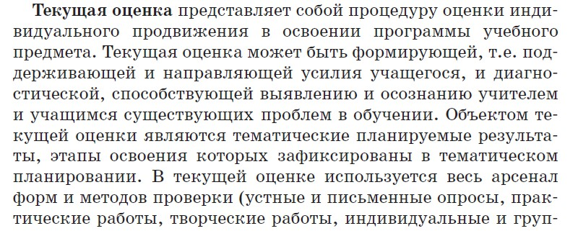
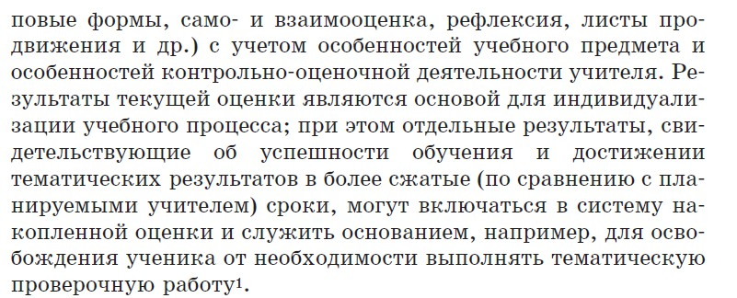
ТЕКУЩАЯ ОЦЕНКА ДОЛЖНА
быть
поддерживающей и направляющей усилия учащегося

Slide 34
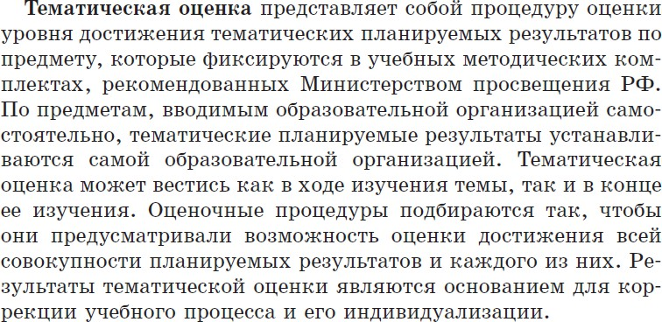
Результаты
тематической
оценки- основание для коррекции и индивидуализации учебного процесса

Slide 35
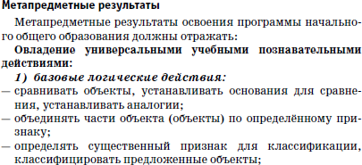
Формирование познавательными УУД в начальном
общем образовании
ПОЗНАВАТЕЛЬНЫЕ

Slide 36
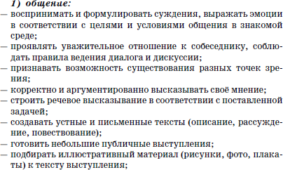
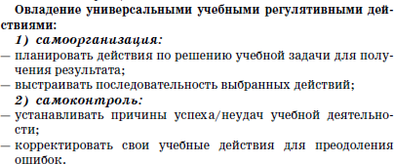
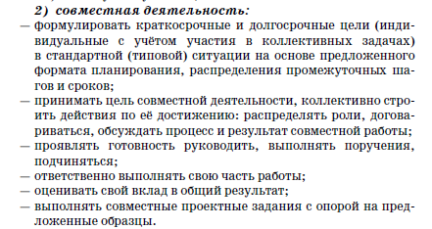
Формирование УУД в начальном общем образовании
КОММУНИКАТИВНЫЕ
РЕГУЛЯТИВНЫЕ

Slide 37
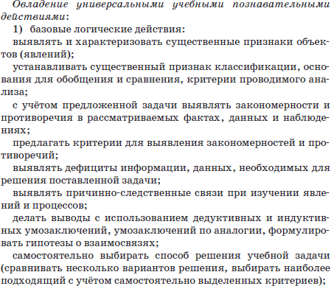
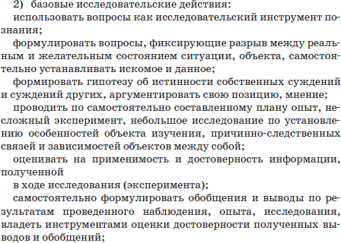
Формирование УУД в основной школе
ПОЗНАВАТЕЛЬНЫЕ УУД
базовые логические базовые исследовательские работа с информацией

Slide 38
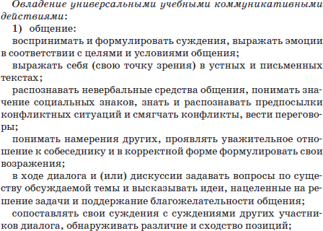
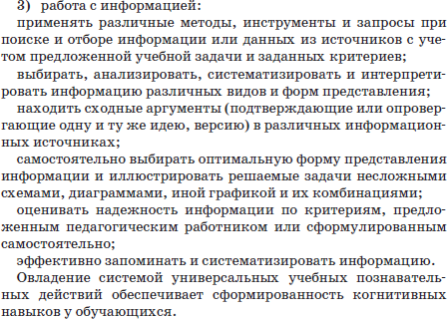
Формирование УУД в основной школе
КОММУНИКАТИВНЫЕ УУД:
общение совместная деятельность
ПОЗНАВАТЕЛЬНЫЕ

Slide 39
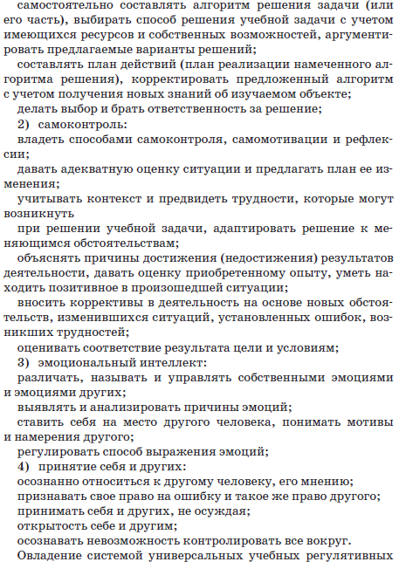
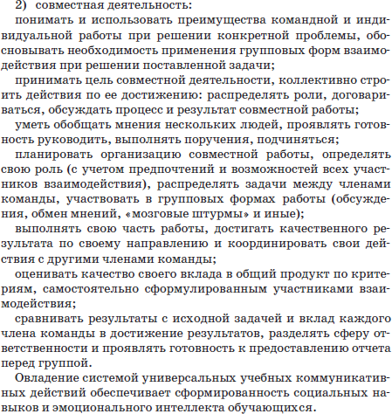
КОММУНИКАТИВНЫЕ УУД:
РЕГУЛЯТИВНЫЕ УУД:
Саморганизация Самоконтроль
Эмоциональный интеллект Принятие себя и других

